Slide 1



Blockchain
Rafael Tenfen
rafaeltenfen.rt@gmail.com
Ibirama, 2020

Slide 2

Agenda
Blockchain
Porque Blockchain
Descentralização
Livro Razão
Criptografia
Problemas
Consensus
Aplicações da Blockchain
Coins vs Tokens
Ethereum

Slide 3
Blockchain
O que é blockchain exatamente?
Registro de dados descentralizados
Possui os dados imutáveis
Quem foi o criador?
Formato de uma cadeia de blocos
Notes:
Blockchain é um livro-razão distribuído, semelhante a um banco de dados, mas em vez de ser controlado por uma autoridade central (uma empresa como o Google, uma pequena empresa ou um indivíduo), o livro-razão é disperso em vários computadores, que podem estar localizados em todo o mundo e administrado por qualquer pessoa com uma conexão à Internet. Em seu núcleo, uma blockchain é um livro-razão por meio do qual os dados são adicionados e atualizados em tempo real por meio do consenso dos diferentes nós que executam o software na rede.
Registro de dados descentralizados: os dados são armazenados em todos os nós da rede, sejam transações diretas com coins, ou utilizando smartcontracts
No entanto, uma vez que os dados são adicionados ao razão, eles não podem ser removidos ou editados como em um banco de dados. Em que os dados são imutáveis, então uma vez inseridos não é possível mais editar ou remover.
Blockchain se fossemos traduzir seria algo como corrente ou cadeia de blocos, e é assim pois um bloco é composto de uma lista de dados e a corrente é uma pilha de blocos de dados que cresce continuamente ao longo do tempo. Se uma transação ocorre no início de uma blockchain ou seja no início da história da cadeia de blocos, torna-se excepcionalmente desafiador alterar esses dados - tornando a blockchain um meio único para armazenar dados valiosos.
Quem foi o criador: Eu não gosto muito de falar como criador, pois foi definido por um nome pseudônimo de “Satoshi Nakamoto” que postou o white paper, que é como se fosse um relatório de como a tecnologia funciona, no caso de satoshi, seria o white paper do bitcoin

Slide 4
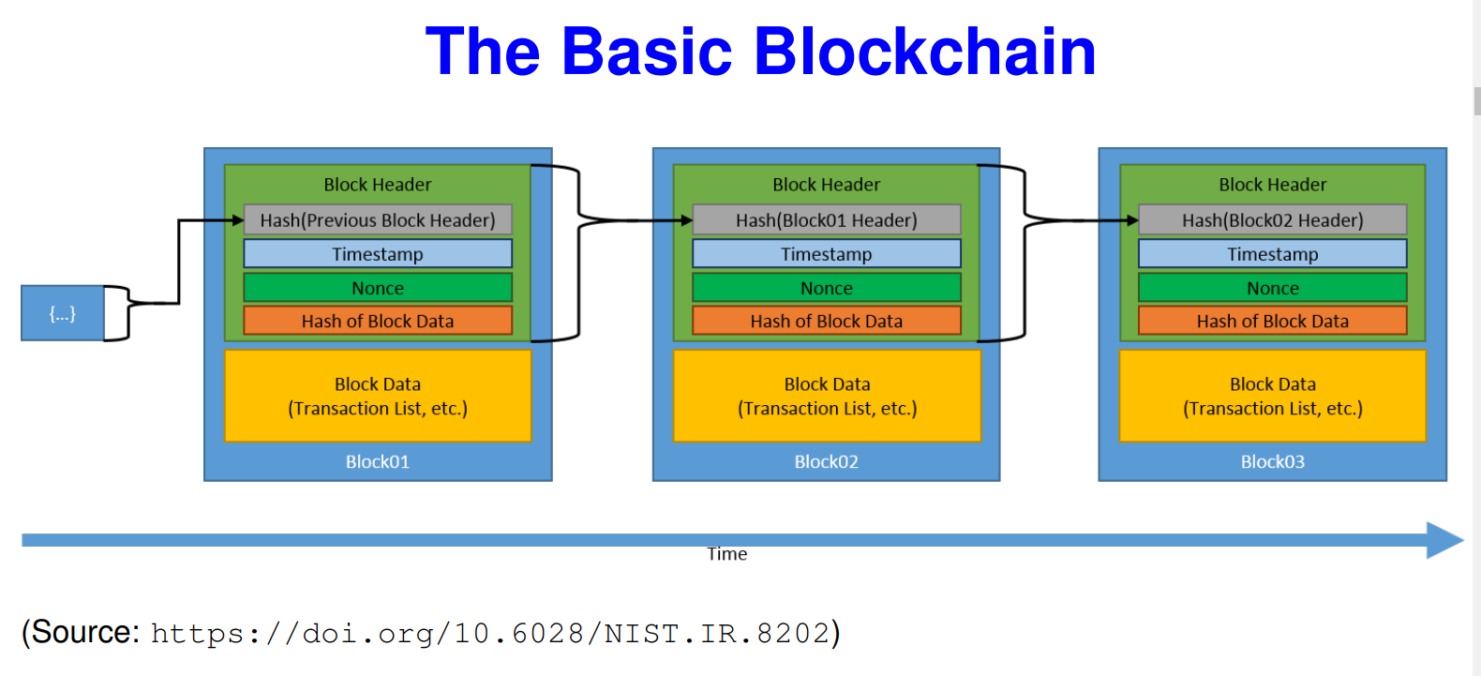
Blockchain Blocks 1o1
Exemplo de criação de blocos
Notes:
Acontece que cada bloco é sucessor do próximo, como se fosse uma lista simplesmente encadeada
https://andersbrownworth.com/blockchain/blockchain

Slide 5
Porque Blockchain
Transparência: Todos na rede, mantém uma cópia dos dados
Imutabilidade: Dados escritos “na pedra”
Confiabilidade: Contratos de código aberto
Rastreabilidade: Trilha de transações
Automação de processos
Notes:
Transparência sem a utilização de blockchain cada organização deve manter os seus banco de dados separados. Como a blockchain usa um banco de dados distribuídos em que cada um dos nós colaboradores tem uma cópia de todo a ledger. Todos os participantes da rede tem acesso permitido e veem as mesmas informações que todos ao mesmo tempo. Assim, proporcionando total transparência.
Todas as transações são gravadas de modo imutável e são gravadas com o timestamp em que ocorreram. Isso permite que toda a rede veja o histórico de todas as transações e a ordem em que elas ocorreram
Assim aumentado a confiabilidade e elimina virtualmente a oportunidade de realizar uma fraude
Além disso, a blockchain cria uma trilha de auditoria que documenta a procedência de um ativo em cada etapa da sua jornada de modo imutável.
E por fim, transações podem ser automatizadas com contratos inteligentes que aumenta a eficiência e acelera o processo, Uma vez que as condições pré-especificadas sejam atendidas, a próxima etapa na transação ou processo é disparado automaticamente. Contratos inteligentes reduzem a intervenção humana, bem como a dependência de terceiros para verificar se os termos de um contrato foram cumpridos.
Imagine um apartamento de airbnb que é controlado por um sistema automatizado, que faz a transação através de contratos inteligentes, permite o acesso liberando checkin e checkout, após o checkout contrata uma empresa de limpeza e assim sucessivamente. Claro que sempre terá a necessidade de realizar certos trabalhos manuais, mas a automação certamente obteve novas oportunidades com o uso de contratos inteligentes

Slide 6
Descentralização
Por que descentralizar?
Vantagens: Alta disponibilidade, integridade
Desvantagens: Riscos, manipulação
Exemplos de programas descentralizados?
Comunicação P2P: Troca de dados
Notes:
Por que descentralizar? Utilizando um sistema comum cliente/servidor você tem a facilidade de comunicação direta, mas se houver uma falha no seu servidor ou na comunicação, seu serviço ficará indisponível ao mundo externo. Já com a descentralização, você utiliza um sistema em que vários nós compõem o sistema como um todo, então se algum nó falhar, ainda vai ter outro nó para responder a sua requisição e seu serviço ficará disponível.
Bom, essa já é uma vantagem, além de que é praticamente impossível que o seu sistema fique indisponível, pois uma vez que você possuir vários nodes seria como tentar desligar a internet ‘-’, mas outra vantagem é que você pode desenvolver sistemas mais confiáveis, com chances menores de ter respostas ou dados fraudados por outros.
Contudo, também há desvantagens, como a dificuldade de padronização e normatização das decisões tomadas, fazer atualização códigos, pois todos os nós devem ser atualizados em conjunto, ou a sua alteração precisa ser extremamente planejada ou custosa para manter o funcionamento com respostas da versão anterior e atual.
Qual exemplo de programas descentralizados fora blockchain?
A comunicação P2P é uma aplicação arquitetura distribuída que divide tarefas ou cargas de trabalho entre os peers, e qualquer computador pode se comunicar com outro computador através de seu endereço IP e a rede internet e é utilizada fortemente em blockchains públicas para realizar a troca de dados e entrarem em consenso

Slide 7
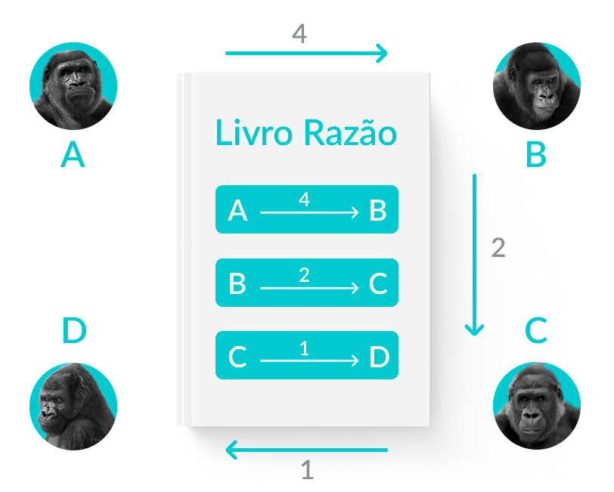
Livro Razão - Contabilidade
Notes:
Para ilustrar o funcionamento do blockchain, vamos imaginar o sistema como um livro razão público. Na contabilidade, esse livro contém o registro cronológico de todas as transações realizadas por uma empresa.
Dessa forma, no blockchain, temos então um livro razão que todos podem acessar para consultar que transações foram efetuadas, bem como registrar suas compras e vendas.

Slide 8
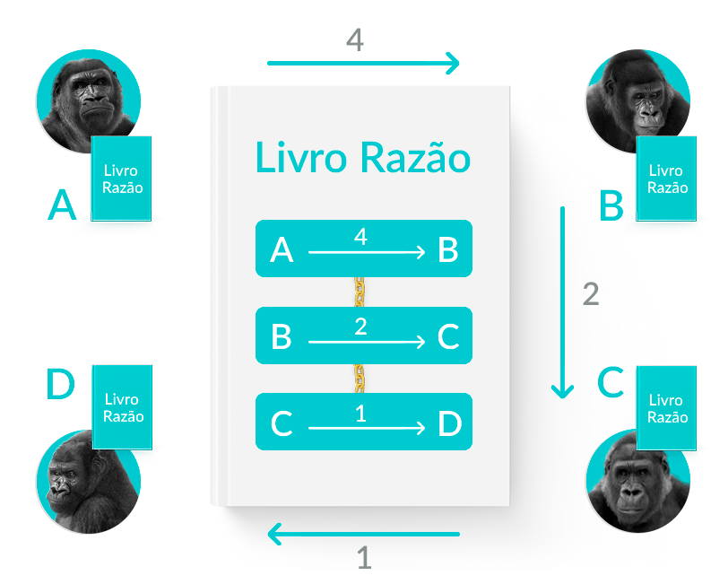
Livro Razão - Blockchain
Notes:
Na blockchain, cada operação é ligada à operação anterior. Além disso, todos possuem seu próprio livro razão, isso é, todos possuem uma cópia do blockchain.
Todo mundo que acessa o sistema tem acesso a uma cópia de todos os dados sincronizados. E, como dissemos anteriormente, tudo está registrado desde da primeira transação. É possível ter acesso ao histórico que está ligado a cada transação justamente por conta dessa ligação, a corrente, que conecta um bloco de informação ao bloco ligeiramente anterior.
Desse modo, a operação onde C transferiu 1 para D carrega as informações das negociações anteriores feitas por A e B.

Slide 9
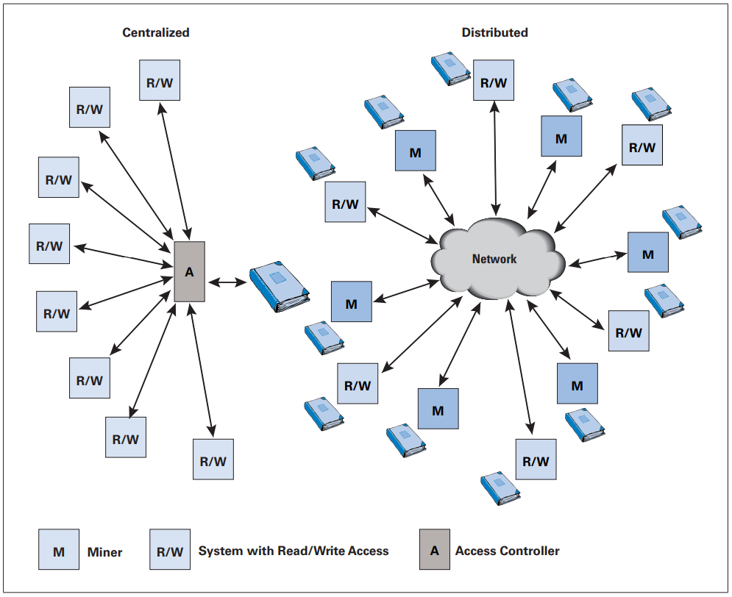
Centralizado e Descentralizado
Notes:
No centralizado, existe um livro razão em que todas as transações são recebidas por um controlador de acesso que tem a responsabilidade de armazenar as informações enviadas a ele no livro razão e também de retornar valores desse livro razão aos demais
No descentralizado, cada usuário possui uma cópia das transações ocorridas e pode enviar para a rede novas transações sem passar por um controle de acesso, pois ele faz parte da rede, e com a utilização de criptografia, é possível validar a veracidade de informações e construir confiança entre os peers

Slide 10
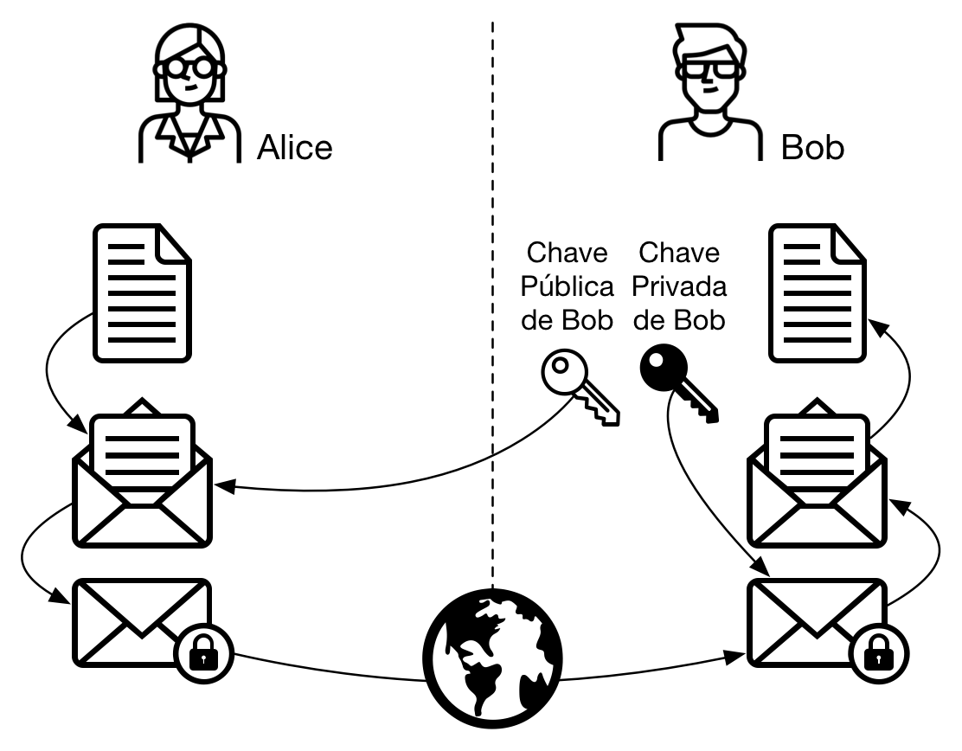
Criptografia
Notes:
Bom, a comunicação na rede P2P pode ser feita de qualquer computador para outro, porém sem criptografia, qualquer dispositivo no caminho da comunicação P2P pode ler a mensagem enviada de um dispositivo, e até alterar o seu conteúdo, então um dos modos mais comuns de realizar a criptografia de um modo seguro é utilizando chave pública e privada
Alice cria uma mensagem
Alice importa ou recebe a chave pública de Bob
Alice encripta a mensagem com a chave pública de Bob
Alice envia a mensagem encriptada para Bob
Bob usa sua chave privada para decriptar a mensagem
Bob lê a mensagem desencriptada
Então, imaginem que podemos criar inúmeras lógicas com criptografia para criar sistemas que todos possam confiar no que foi escrito na rede blockchain

Slide 11
Problemas
Ledger distribuído: Imaturidade da tecnologia
Consensus: Complexidade matemática
Smart Contracts: Bugs
Forks: Ethereum Classic
Difícil e arriscado
Custa caro
Notes:
Os problemas de ledger distribuído é a Imaturidade da tecnologia: as tecnologias de ledger distribuído e blockchain ainda estão nos estágios iniciais de desenvolvimento, por isso a validade e a flexibilidade do sistema continuam sendo uma preocupação por enquanto. A escalabilidade da rede, também é um assunto muito complexo e peculiar, pois imagine que todas as transações que ocorrem são validadas por todos da rede, em paralelo claro, mas elas precisam ser validadas e mineradas para poderem ser mineradas nos blocos;
A escolha do consenso e seu desenvolvimento também são complexos matematicamente de se desenvolver, e são programas estritamente sensíveis e críticos então todo cuidado é pouco na hora de desenvolver.
Smartcontracts podem ser extremamente complexos, principalmente aqueles que envolvem finanças descentralizadas, e por envolverem dinheiro são contratos críticos e como todo programa de programação podem conter bugs, que por se tratar de blockchain podem deixar grandes perdas como no caso que gerou o Ethereum classic. A rede ethereum classic é um fork da rede ethereum em que ocorreu um problema em um contrato de DAO Decentralized Autonomous Organization teve um bug e um hacker conseguiu se beneficiar disso e retirou milhões de dólares na época e então a rede ethereum em comunidade decidiu voltar alguns blocos para sanar o problema, contudo alguns nós se opuseram a isso, gerando assim um fork e então o coin ethereum passou a ser ethereum classic naquela rede, e a rede ethereum então criou o seu novo ramo.
Difícil pois não é digamos user friendly… Geralmente para a maioria das pessoas, junta duas coisas que elas não entendem muito, como dinheiro e computação ‘-’.
Custa caro, todo projeto para fazer com blockchain vai sair mais caro que apenas fazer com o seu banco de dados e o normal de cliente/servidor, mas você também ganha maior confiabilidade e transparência entre todas as organizações envolvidas no projeto.

Slide 12
Consensus
O que é? Garantir transações válidas e consistentes
Governança: Nós mineradores
PoW: Proof of Work
PoS: Proof of Stake
PoA: Proof of Authority
Notes:
Um mecanismo de consenso é utilizado em redes distribuídas para validar uns aos outros e garantir que os registros de transações são válidos e consistentes. Na blockchain, esse mecanismo é implementado por sistemas chamados de mineradores. O trabalho deles é determinar que cada nova adição ao ledger (livro-razão) é válido e consistente com todas as entradas anteriores.
Essa verificação seria quase como um cheque é verificado se o usuário emissor possui saldo antes de sacar o dinheiro,
Quando os mineradores alcançam consenso sobre uma nova entrada de dados, essa entrada de dados é permanentemente adicionada ao livro razão e não pode ser substituída ou removida.
A governança dos nós mineradores são definidas também pelo consenso, que em geral um protocolo de consenso recebe uma entrada de dados através de uma requisição e decide se aquela entrada de dados é válida para ser armazenado na ledger. O consenso da blockchain garante que através de múltiplas transações propostas conflitantes, somente uma é aprovada prevenindo por exemplo o gasto duplo da mesma moeda.
PoW Proof of Work a parte importante do consenso de proof of work é que representa um sacrifício dos nós mineradores, as ações utilizadas pelos mineradores não possuem nenhum outro propósito a não ser satisfazer a rede em encontrar o hash com maior dificuldade, os recursos computacionais utilizados para tentar descobrir o hash não podem ser recuperados. A recompensa para tremendo esforço são as taxas de todas as transações dentro do bloco e também uma recompensa da rede pelo seu serviço prestado de minerar o próximo bloco.
PoS Proof of Stake é outra metodologia de consenso em que nós colocam o seu stake ou seja o seu coin para proteger a sua palavra, ou nesse caso a sua validação. Em que depende claro da metodologia proposta pela blockchain os nós tem uma ordem de escolha para minerar o próximo bloco, mas sem dúvidas o nó escolhido deve ser o seu coin preso à rede, e caso ele tente realizar alguma ação contra o resto da rede e seus validadores, o seus coins presos são liquidados de acordo com a consequência do seu ato/falha como organizar as transações em ordem errada, gerando um diferente hash, invalidando o bloco na rede.
PoA Proof of Authority é um consenso geralmente utilizado por blockchains privadas, em sistemas PoA, um ou mais nós tem a autoridade para verificar e minerar os blocos da rede, desse modo a blockchain não é tão segura, pois não é possível que qualquer nó se junte a rede, mas como o mineirador é selecionado pelas autoridades, é possível lidar com muito mais transações por segundo por um custo computacional significativamente menor.

Slide 13
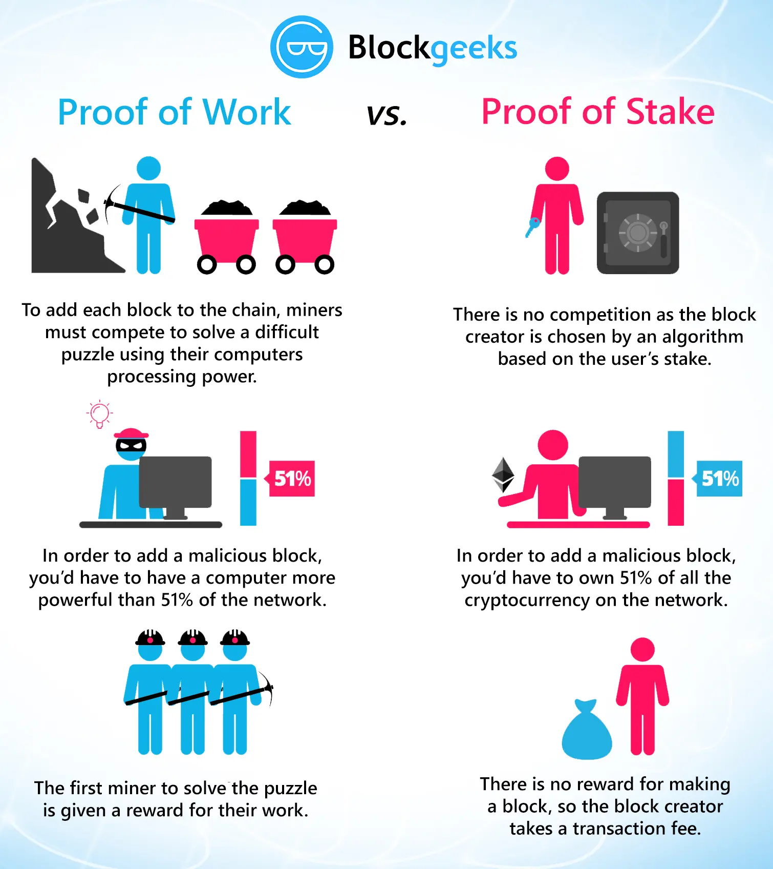
Consensus
Proof of Work
Verificar transações através de um quebra cabeça matemático
Difícil de minerar
Fácil de verificar
Competitivo entre os nós
Proof of Stake
O minerador é escolhido através de uma pool de stake de usuários
Utiliza o stake contra nós maliciosos ou ruins
Não há competição entre os nós
Notes:
PoW
Para adicionar cada bloco na cadeia de blocos, cada minerador precisa completar como se fosse um quebra cabeça difícil utilizando os seu poder computacional
Para alguém conseguir adicionar um bloco malicioso, ou seja quebrar a realidade e “hackear” a rede, o nó necessita ter um poder computacional maior que 51% da rede
O primeiro minerador a solucionar o desafio e minerar o bloco, é recompensado com bitcoins, hoje são 6.25 bitcoins mas no próximo halving será de 3.125.
Um halving acontece a cada 4 anos na rede, e diminui a quantidade de BTC gerado pela metade
Quando a rede bitcoin foi lançada iniciou gerando 50 BTC por bloco.
PoS
Não tem competição já que o minerador do bloco é selecionado pelo algoritmo baseado no stake do nó
Para algum nó adicionar um bloco malicioso na rede, é necessário que o nó tenha 51% de todo o coin nativo da rede
O que para a rede da ethereum é cerca de 258.157.698.268 $ 258 bilhões de dólares ou 1,4 trilhão de reais
Não existe recompensa ao minerar um bloco, o minerador então na verdade é recompensado com a taxa das transações que foram incluídas no bloco minerado

Slide 14
Blockchains
TPS: Transações por segundo
Bitcoin: 5 TPS
Ethereum: 13 TPS
Tron: 2000 TPS
Demais blockchains
Notes:
Imagine uma torre digital de blocos, onde um novo bloco de dados é adicionado ao topo a cada 10 minutos a partir do bloco “genesis” original na base da torre. É o que ocorre no Bitcoin, e os dados de cada bloco são compostos por transações financeiras transmitidas pelos usuários da rede junto com as provas criptográficas de que essas transações são válidas. Esses blocos são determinados como válidos e anexados a blockchain pelos nós distribuídos na rede sem câmara de compensação. Eles desempenham essa função por meio do Consenso criado por Nakamoto, que é uma versão de um conceito conhecido como “Proof of Work” ou Byzantine Fault Tolerance em computação distribuída.
A criptografia em blockchains torna a verificação de dados (ou seja, transações) trivial e quase impossível de falsificar ou falhar. Essa tarefa é realizada por nós na rede que validam automaticamente os blocos e transações na rede por meio das regras definidas no consenso.
Já invés de utilizar somente blockchain para transações financeiras, o ecossistema de blockchain evoluiu como um meio para armazenar e validar dados arbitŕarios, incluindo qualquer coisa, como aplicativos de mídia social, dados de jogos descentralizados, arte e rastreabilidade de ativos. Este é o conceito que enfatiza plataformas como Ethereum, que implementou em seus nós uma máquina virtual chamada de EVM (Ethereum Virtual Machine) quase como o JVM do Java que compila o código e pode rodar em qualquer local, é basicamente isso que acontece com a rede da ethereum, então você pode de fato escrever códigos como classes e estruturas de dados e sua lógica como um programa e disponibilizar isso a todos na rede para utilizarem seu programa, esse programa nas redes de blockchain são chamados de smart contracts.
TRON é um sistema operacional descentralizado e de código aberto baseado em blockchain com funcionalidade de contratos inteligente, princípios de prova de aposta como seu algoritmo de consenso e uma criptomoeda nativa para o sistema, conhecido como Tronix. DPoS
Blockchains existem inúmeras blockchain como: Ethereu, XRP, Cardano, DOT entre outras

Slide 15
Aplicações da Blockchain
Remover intermediários
Transações financeiras p2p
Staking: Emprestar dinheiro ao “banco”
Liquidity Pool: Prover liquidez a par de ativos e receber as taxas
Empréstimos: Flash loans, Collateral
Entre outras formas: Rastreabilidade, Airbnb
Notes:
A melhor funcionalidade da blockchain é remover o homem do meio, como quando acontece com bancos, em que você deposita seu dinheiro ele empresta para terceiros e fica com a diferença do que ele receber de juros do terceiro e paga a você que depositou o dinheiro
A mais básica aplicação de blockchain são transações financeiras entre peers, de qualquer lugar do mundo, sem precisar pagar várias taxas como IOF, spread entre outras taxas que geralmente no brasil chegam a até 10%, em uma rede de blockchain você precisa pagar apenas a taxa da transação, transações podem ser realizadas pelo metamask
Staking, é uma forma de salvar dinheiro, com juros, como acontece com depositar dinheiro nos bancos e receber juros. Mas sem o intermediário.
Liquidity Pool: É quando você ajuda a prover liquidez para um par de ativos como: USDT - BNB, em que um smartcontract serve para fazer troca entre as moedas que os pares utilizaram
Empréstimos: Você pode fazer empréstimos assim como em bancos, contanto que você deixe algo como prova que você irá pagar aquele empréstimos, em bancos convencionais é utilizado casas, carros ou baseado em scores do SERASA, na rede de blockchain ainda é difícil com base no histórico, pela criptografia entre outras formas. Então você utiliza tokens como prova chamados de colateral.
Existem outras formas de utilizar blockchain que apenas com finanças descentralizadas, mas acredito que essa é a forma mais usual, pois utiliza somente software para funcionar! Demais casos de usos podem ser utilizados com software e hardware como rastreabilidade de ativos, um exemplo é que a rastreabilidade de resíduos pode ser utilizado para saber onde o lixo passou para ser transformado em materiais novamente como metais e voltar para a indústria e ser reutilizado

Slide 16
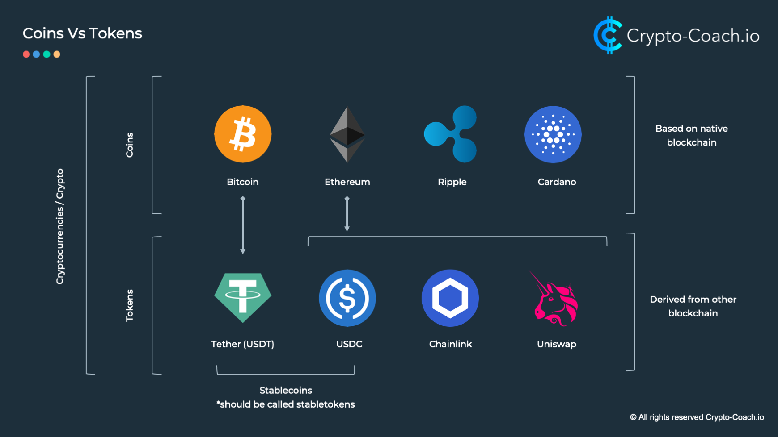
Coin vs Token
Notes:
Usamos a palavra cripto para abranger uma infinidade de moedas, mas na verdade há uma diferença entre Coin e Tokens.
Coins referem-se a qualquer criptomoeda que tenha uma blockchain independente e autônoma - como o bitcoin, ethereum, Ripple que é XRP e Cardano que é ADA.
Essas criptomoedas são inicializadas do zero e a rede mais ampla é projetada explicitamente para atingir um determinado objetivo. Por exemplo, o Bitcoin existe como uma reserva de valor e meio de troca resistente à censura que possui uma política monetária fixa e segura. O token nativo do Bitcoin, BTC (ou seja, bitcoins), é a criptomoeda mais líquida do mercado e tem a maior capitalização de mercado e a capitalização de mercado realizada no setor de criptomoeda.
Outro exemplo de moeda, Ethereum’s Ether (ETH) é a moeda nativa de uma plataforma de contratos inteligentes para a criação de programas de computador de uso geral que rodam em um blockchain descentralizado. Em vez de focar em dados financeiros, Ethereum foca em dados de programas arbitrários que podem cobrir qualquer coisa, de jogos a mídia social. Ether é usado para enviar / receber, gerenciar ativos, pagar taxas de gás e interagir com aplicativos descentralizados (dApps) na rede.
Existe também o termo Altcoins que são todos os coins que são uma alternativa ao bitcoin.
Já Tokens são criados por um smartcontract criados em blockchains como Ethereum, que permitem aos usuários criar, emitir e gerenciar tokens derivados do blockchain primário. Esses tokens geralmente seguem um padrão da comunidade definido como ERC-20 e logo, nós vamos criar nossa própria moeda do 0
Os tokens ocupam um canto único do mercado de criptomoedas, onde funcionam como tokens de "utilidade" dentro do ecossistema de um aplicativo para incentivar determinado comportamento ou pagar taxas. Por exemplo, o popular token Dai ERC-20 faz parte do MakerDAO dapp no ​​Ethereum. MakerDAO é uma forma de os usuários acessarem instrumentos de crédito, como empréstimos / empréstimos, usando o Dai, que foi projetado para ser estável.

Slide 17
Ethereum
Open source: Go Ethereum
Smart contracts: A primeira plataforma a implementar
Uso de gás: Cada execução custa
Ethereum 2.0: Beacon Chain
Você pode rodar seu próprio nó
Notes:
O código é livre, e várias pessoas podem auxiliar a comunidade como o código em go do ethereum chamado de geth que tem mais de 600 colaboradores no repositório
Smart contracts como ja foi comentado são códigos executados pela rede em forma de contratos inteligentes, e a rede de blockchain da ethereum foi a primeira a apresentar esse conceito de executar códigos em cima da EVM (Ethereum Virtual Machine)
Assim como na computação, os códigos são apenas instruções chamadas de OPCodes, e cada instrução tem um gasto que é o consumo computacional para executar aquele código
Esses custos variam de acordo com a demanda de transações na rede e podem ser verificadas no gas tracker
Ethereum 2.0 é a migração da rede do ethereum de Proof of Work para Proof of Stake, que além de economizar poder computacional e assim consequentemente energia, minerar blocos mais rápidos e assim aumentar o fluxo de TPS transações por segundo na rede que no momento é perto de 15 transações por segundo

Slide 18
Referências
Álvara Bianca. Gorila Accessed:Oct. 22, 2021. [Online]. Available: https://gorila.com.br/blog/blockchain/
Ameer Rosic. BlockGeeks Accessed:Oct. 31,, 2021. [Online]. Available: https://blockgeeks.com/guides/proof-of-work-vs-proof-of-stake/
Kelvin. Crypto Coach Accessed:Oct. 22, 2021. [Online]. Available: https://crypto-coach.io/difference-coins-and-tokens/
Ledger Academy. Accessed:Oct. 22, 2021. [Online]. Available: https://www.ledger.com/academy/blockchain/what-is-blockchain
Marcelo Martins. Stakey Club Accessed:Oct. 18, 2021. [Online]. Available: https://stakey.club/pt/uma-breve-nocao-de-criptografia/
William Stallings, A Blockchain Tutorial November 2017 - The Internet Protocol Journal.

Slide 19
Obrigado
UDESC – Universidade do Estado de Santa Catarina
rafaeltenfen.rt@gmail.com

